Slide 1
Statistika
Drs. Danardono, MPH, Ph.D
Rika Fitriani, S.Si, M.Sc.

Slide 2
Arti Statistika
Statistics - Statistika
Statistic – Statistik (angka, data)

Slide 3
Statistika
Ketidakpastian (uncertainty)
Data dan pengukuran (measurement)
Pengambilan kesimpulan (inference)
Notes:
Beberapa kata kunci terkait statistika

Slide 4
Konsep Berpikir Statistik
Teori/Populasi/
Hipotesis/general
Induksi/
Inferensi
Deduksi/
Prediksi
Observasi/Sampel/
Empiris/spesifik
Notes:
Berpikir secara deduktif dan induktif adalah cara manusia untuk survive. Statistika berawal dari pengamatan atau observasi empiris atau data. Kemudian diambil generalisasi atau inferensi dari data tersebut. Kesimpulan yang diperoleh dapat digunakan untuk prediksi dan pengambilan keputusan. Siklus seperti ini akan berlansung terus dan terjadi pada semua bidang kehidupan. Dalam siklus ini, Statistika lebih berperan dalam proses
inferensi. Induksi (fungsional), deduksi (struktural).

Slide 5
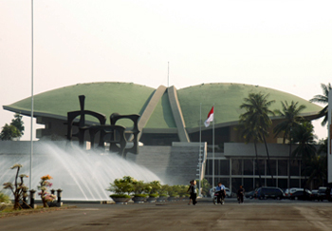
Semua menggunakan Statistika
Notes:
Apalagi di pemerintahan, seharusnya setiap keputusan berdasarkan fakta dan pengalaman empiris

Slide 6
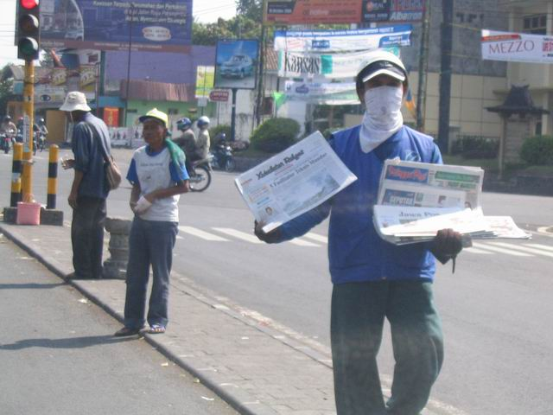
Semua menggunakan Statistika
Notes:
Bahkan penjual koran pun menggunakan statistial thinking. Mereka biasanya menawarkan koran yang tepat diperempatan lampu merah setelah melakukan observasi empiris beberapa kali terhadap calon pembelinya.

Slide 7
Semua menggunakan Statistika
Notes:
Juga dalam bidang pertanian

Slide 8
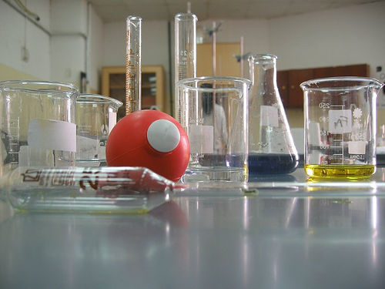
Semua menggunakan Statistika
Notes:
Demikian juga eksperimen kimia. Untuk keperluan industri biasanya diperlukan juga experimental design unutuk mendapatkan hasil yang terbaik.

Slide 9
Semua menggunakan Statistika
Notes:
Statistika juga ada di HP yang anda gunakan, mulai dari penggunaannya dalam quality control, riset pemasarannya sampai ke analisis statistik terkait social network.

Slide 10
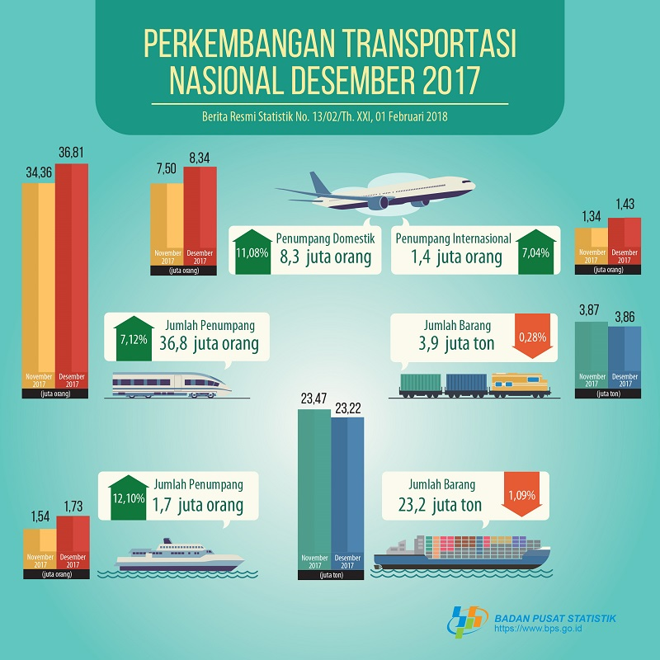
Deskripsi Data

